Slide 1



Slide 2
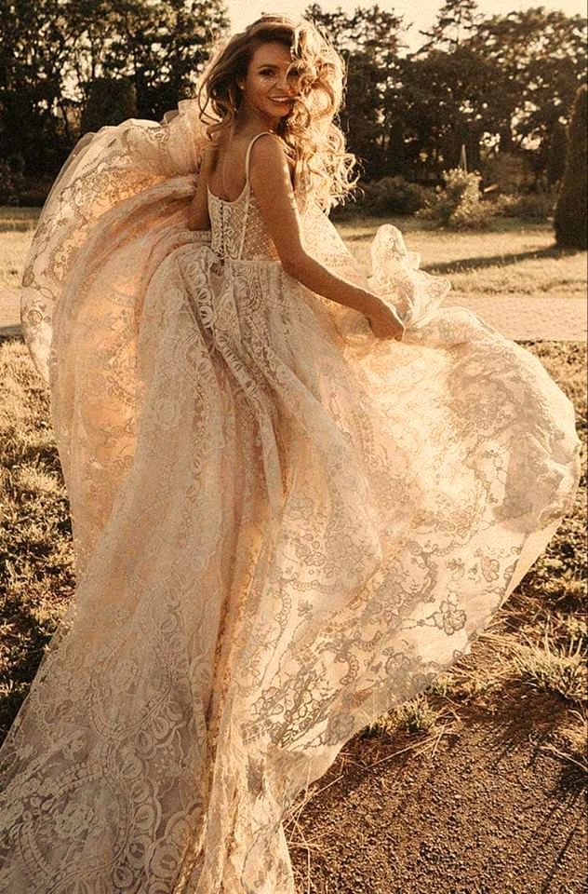

Slide 3

Não Esperes...
Eda Carneiro da Rocha
“Poeta Amor”

Slide 4


Slide 5
Não esperes que te amem...
Ama!
Não esperes nada que te faça sofrer.
Não sofras! Ama, vive, corre
atrás do tempo.

Slide 6


Slide 7
Ele não pode te pegar. E antes que te alcance
Vive! Porque se não viveres
Não terás tempo de nada. De ver as estrelas cadentes
para fazer teu pedido, de ver os violinos em noite de lua
de ver a vida correr livre e solta

Slide 8


Slide 9
Vive, corre, pega,
pega a vida, antes que ela se esvaia.
Corre, antes que morras antes que fiques parado
na inércia do tempo que não para.
E corre veloz como um raio para não
ser apanhado pelo trovão que te cerca

Slide 10


Slide 11
Aonde fores, sempre haverá amores
dores, estrelas cadentes e risonhas
para te desejar o melhor que seja
desta vida que é só tua! Vive e corre
mas não esperes!

Slide 12


Slide 13

Cléo Menegatt
Eda carneiro

Slide 14


Slide 15
Imagens: Internet e Acervo Pessoal
Texto: Eda Carneiro da Rocha (Poeta Amor)
Música: Wind Beneath My Wings-Richard Clayderman
http://www.sergrasan.com.br/cleoslides
Canal no Youtube:
http://www.youtube.com/c/CleoniceMenegattGoelzer
Criação, Formatação e Edição:
Cléo Menegatt
cmenegatt2016@gmail.com

